Slide 1
豊能定例会議

Slide 2
1/20 豊能町定例会議Agenda
10：00～ 《代表理事より》
・第2回JP-LINK勉強会（セキュリティサーバーインストール） 1/28予定
・資料関連
・ OSPF/CSPFC連携 地域サービス通貨・ポイントプロジェクト
・ 1/27 OSPF 会員交流会資料レビュー
・ 2/8 近畿総合通信局 スマートシティシンポジウム
⇒MaaS Meeting2022のスマートモビリティチャレンジシンポジウム
・ 個人情報保護ガイドラインとプライバシーポリシー（PIA）のレビュー
・アプリの利用規約＆個人情報保護
アプリ名に関して
・スマホ教室3回目 （企業割り振り：仮）
・アンケート3回目
・デジタル教育 NoCodeトレーニング （企業向け段取り）
・ヘルスラボ ユーベルホール段取り（3/5向け）
《事務局より》
・議事録の確認
・勉強会日程の確認(1/28、2/17)
・個人情報法保護法研修実施報告書と誓約書の提出に関して PDFにてメール送付 期日3月1日
11：00～ 《分科会（30分）》
《各分科会進捗報告（30分）》
今後のスケジュール
1月中旬 第2回スマホ教室
1/27 CSPF説明会＠OSPF
1/28 第2回JP-LINK勉強会 セキュリティサーバーインストールについて
2/8 スマートシティシンポジウム 江川講演＆パネル （近畿総合通信局）
2/16～26 第3回スマホ教室
2/17 第2回個人情報保護法勉強会、第3回JP-LINK勉強会 アダプターサーバーインストールについて

Slide 3
OSPFとして場所をお借りしております！
損保ジャパン道修町ビル6階大会議室（大阪市中央区道修町3丁目４－10）
【会場利用時間帯等】
○1月27日（木）10:00～12:00 豊能町定例会
⇒9時開錠、20時まで利用可
○1月28日（金）13:00～15:00 第2回JP-LINK勉強会（セキュリティサーバーインストール）
⇒11時開錠、18時まで利用可
○2月17日（木）10：00～16：00 豊能町定例会、第2回個人情報保護法勉強会、15:00～
第3回JP-LINK勉強会（アダプターサーバーインストール）13:00～
⇒9時開錠、18時まで利用可

Slide 4



第2回 JP-LINK勉強会
センター
サーバー
セキュリティ
サーバー
アダプタ
サーバー
セキュリティ
サーバーのインストール
Admin的役割
利用登録
データログなど
セキュリティサーバー同士をつなぐ役割
利用者のデータベースに合わせこみ役割
第2回
第3回（2/17）
1/28 13:00～を予定（場所未定：提供お願い致します）

Slide 5
・OSPF/CSPFC連携 地域サービス通貨・ポイントプロジェクト
毎週水曜日13時定例会
OSPF/CSPFC共催イベント 2/9検討中
参加予定自治体：
高石市、大阪狭山市、吹田市、羽曳野市、茨木市、八尾市、泉佐野市、東大阪市、枚方市、島本町
貝塚市、岸和田市、堺市、河内長野市
・1/27 OSPF 会員交流会資料レビュー
⇒ORDENとも連携
・2/8 近畿総合通信局 スマートシティシンポジウム
⇒MaaS Meeting2022のスマートモビリティチャレンジシンポジウム
・TMI作成の各ガイドライン
各社レビュー 1/26までに変更必要な場合はご連絡ください。
これがCSPFCの基礎になります。
データアクセス履歴は個人情報保護法3年、総務省運用で5年間
セキュリティサーバーにアクセスログが残りますので、保管をお願いします

Slide 6
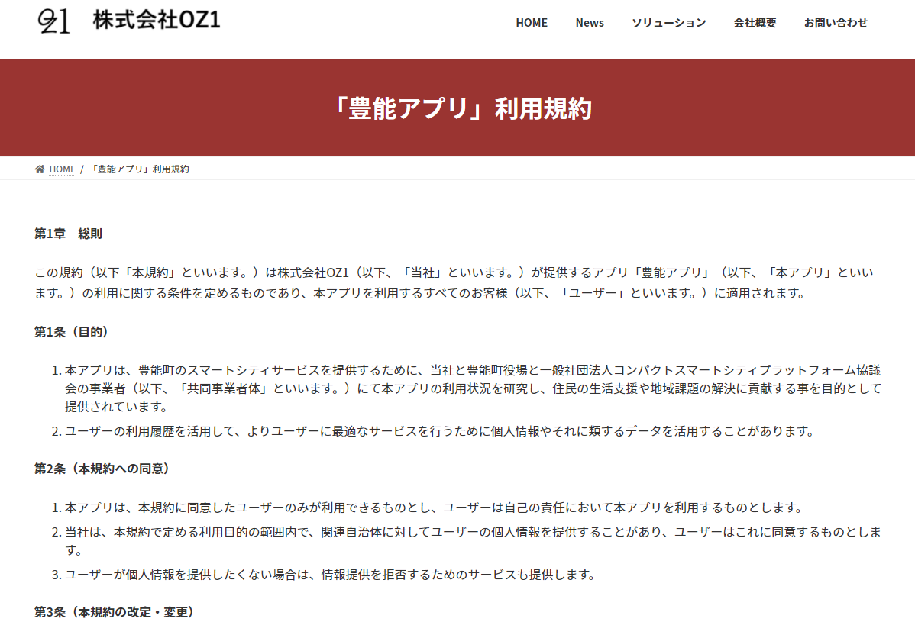
利用規約と個人情報保護
豊能スマートシティアプリ利用規約と個人情報保護
https://oz1.life/index.php/toyonoapp/

Slide 7
豊能アプリ 正式名称は？
豊能アプリ（現在）
とよのんスマートシティ
とよのんシティー
とよのんシティ
豊能町 公式アプリ
豊能町 まちアプリ
豊能町 住民アプリ
豊能町 スマートサービス
豊能町 スマート便利帳

Slide 8
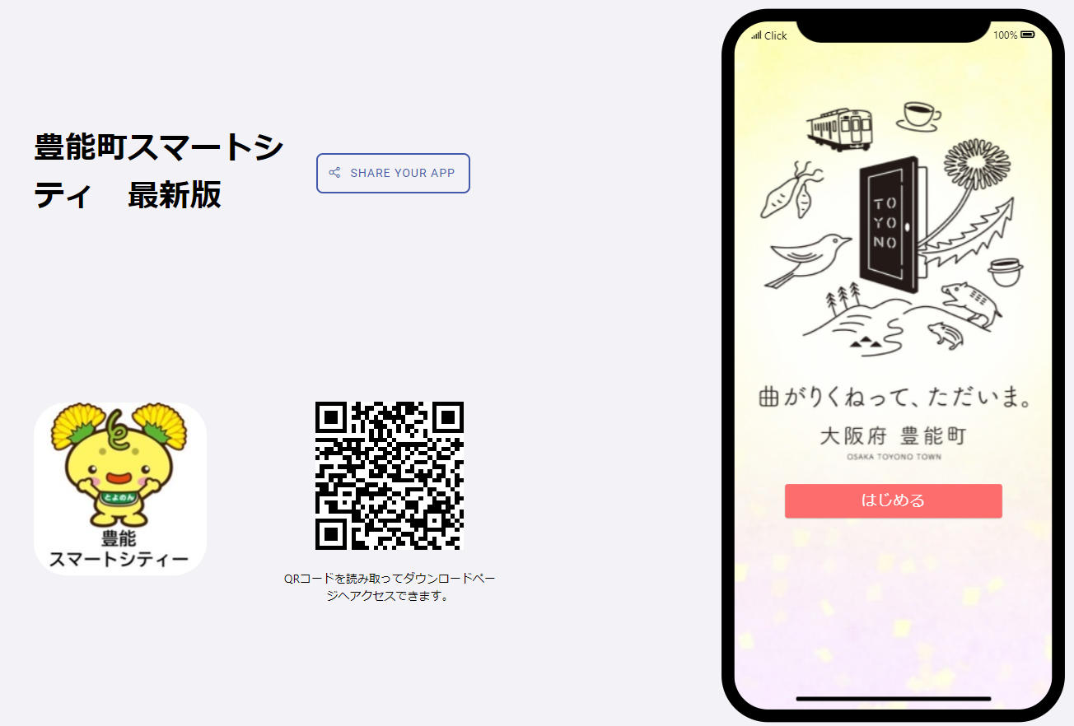
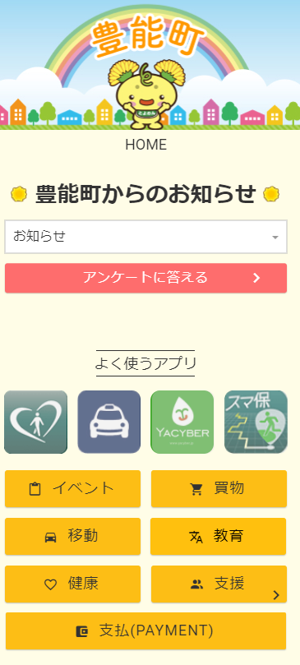
豊能アプリ ベータ―版リリース
12月1日 アルファー版リリース（Ｗｅｂアプリ）
1月初旬 ベーター版リリース（ネイティブアプリ＋ID連携）
2月初旬 商用版リリース（データ連携対応）
ネイティブアプリに向けて
・ネイティブアプリ提供会社
Deeplink/ユニバーサルリンクを提出
・Ｗｅｂサービス
ＵＲＬ/ＷｅｂＡＰＩ提出
そろそろ準備お願いします！
（CSPFC事務局へ提出お願いします。）
＊事務局はリスト化お願いします。

Slide 9
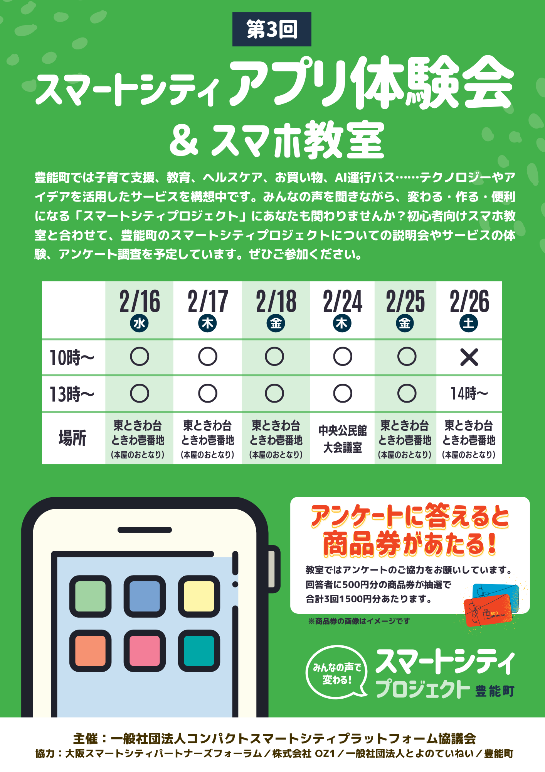
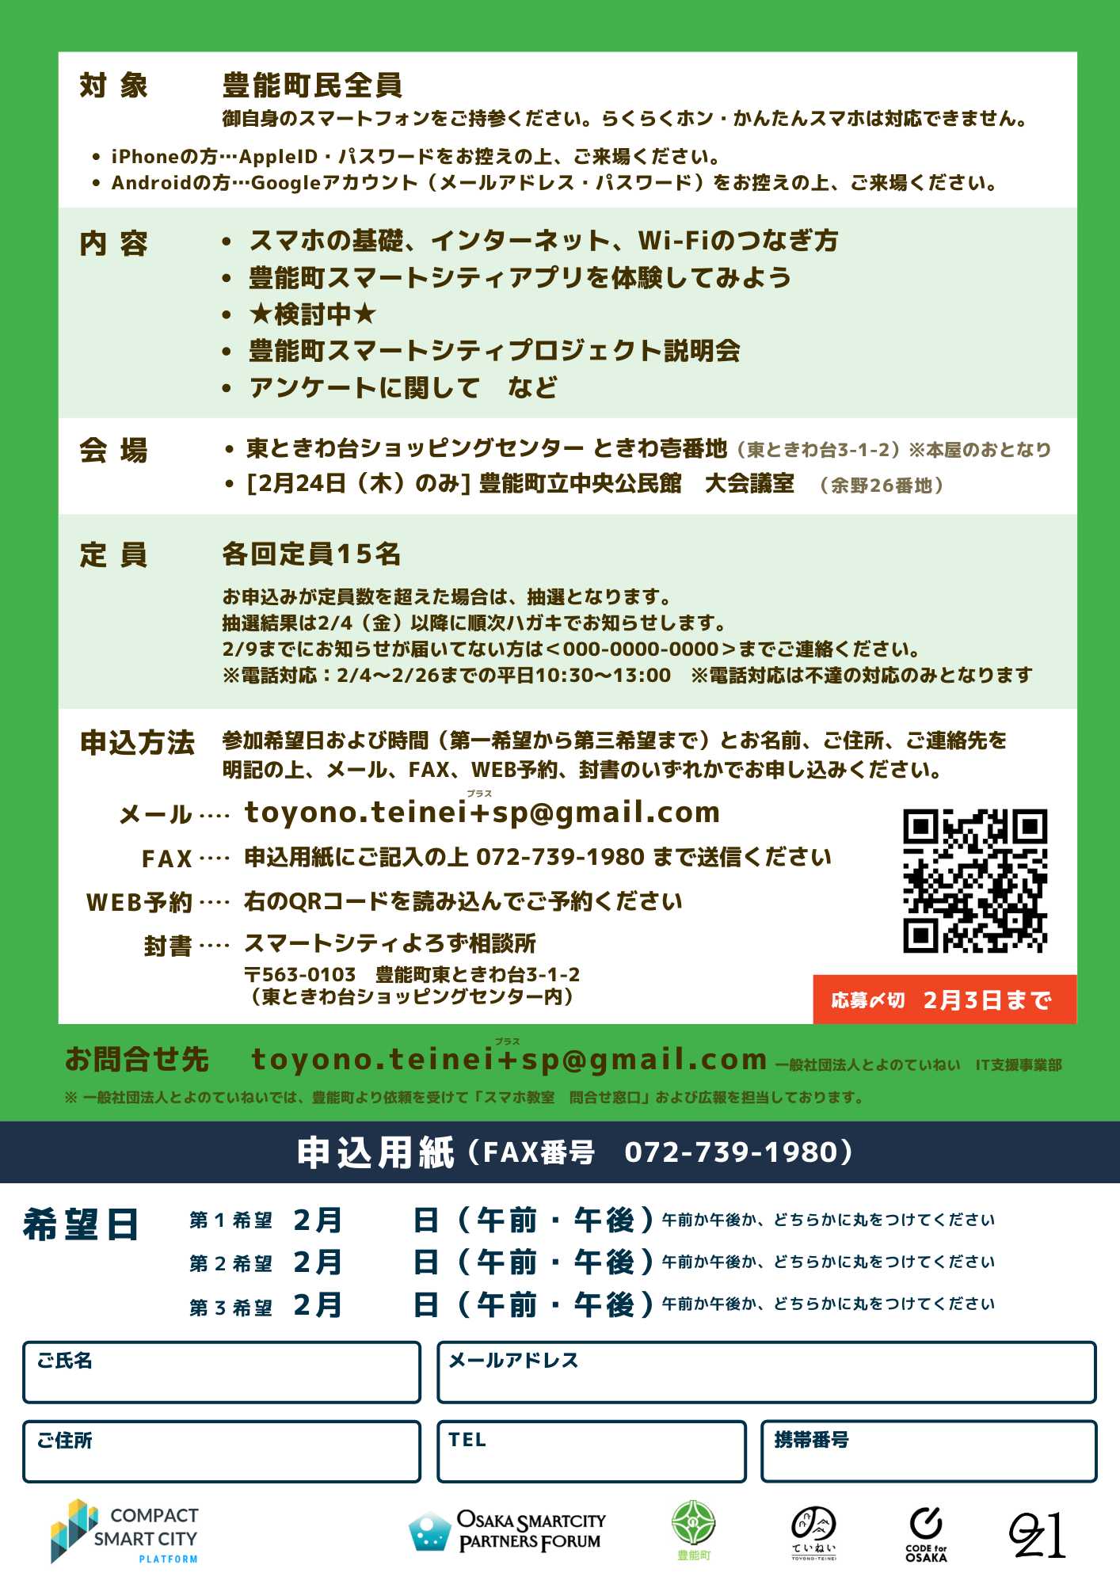
スマホ教室

Slide 10
アンケート 3回目
3回目のアンケートに関しては、住民への満足度を中心に図ります
サービス提供を行う企業は、アンケートの内容の検討をお願いします。
基本作成基準は、2回目同様です
1/27までにアンケート内容提出お願いします。

Slide 11
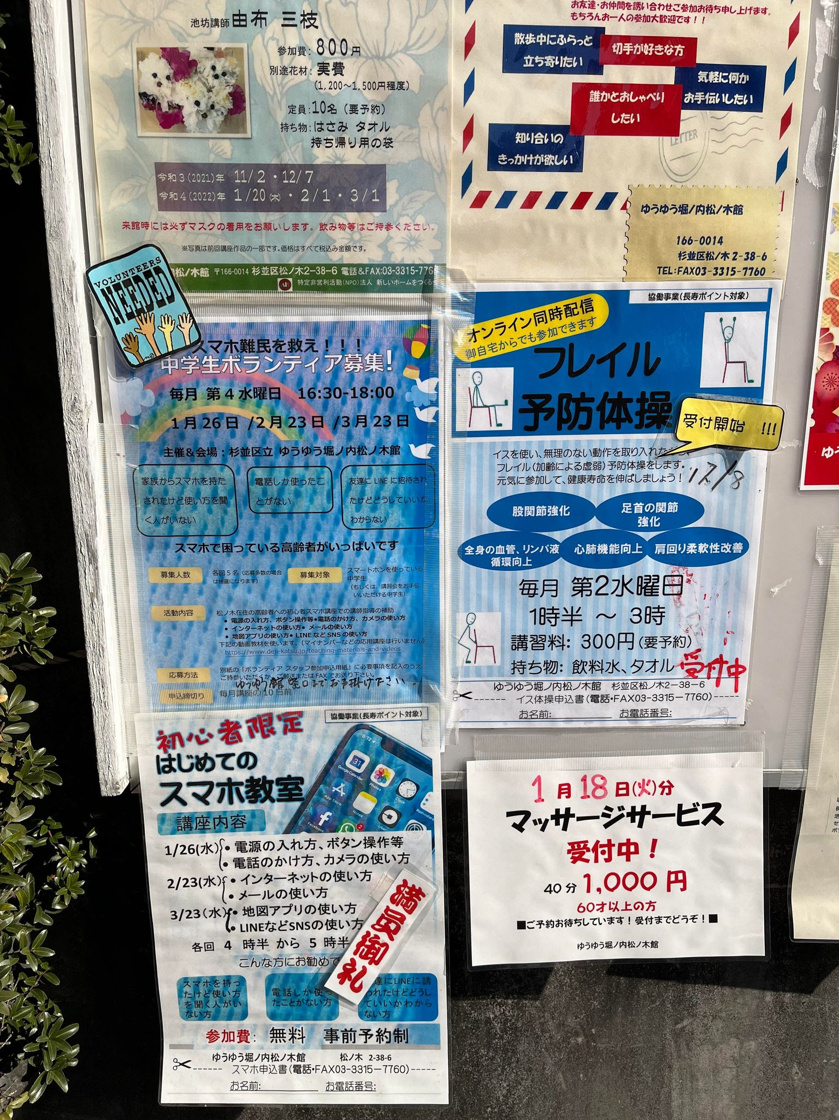
杉並区でもスマホ教室
「満員御礼」
中学生ボランティアも使ったイベント（地域交流）

Slide 12
スマホ教室 第3回
▼日程（企業割り振り：仮）
2月16日（水）午前枠：10時-12時／午後枠：13時-15時 三井住友海上
2月17日（木）午前枠：10時-12時／午後枠：13時-15時 OZ1
2月18日（金）午前枠：10時-12時／午後枠：13時-15時 NECネッツエスアイ
2月24日（木）午前枠：10時-12時／午後枠：13時-15時 OZ1（中央公民館：東地区）
2月25日（金）午前枠：10時-12時／午後枠：13時-15時 関西電力
2月26日（土）午後枠：14時-16時 ※午前はよろづ相談室 NTTドコモ（午後）
午前、午後2回：企業説明はオンラインでも可能！
▼注釈 ※上記のうち、24日を中央公民館にて開催。
それ以外はすべて「ときわ台オアシス」にて開催。
※よろづ相談室は「ときわ台オアシス」にて毎週土曜9:30ー正午12:00の午前営業。

Slide 13
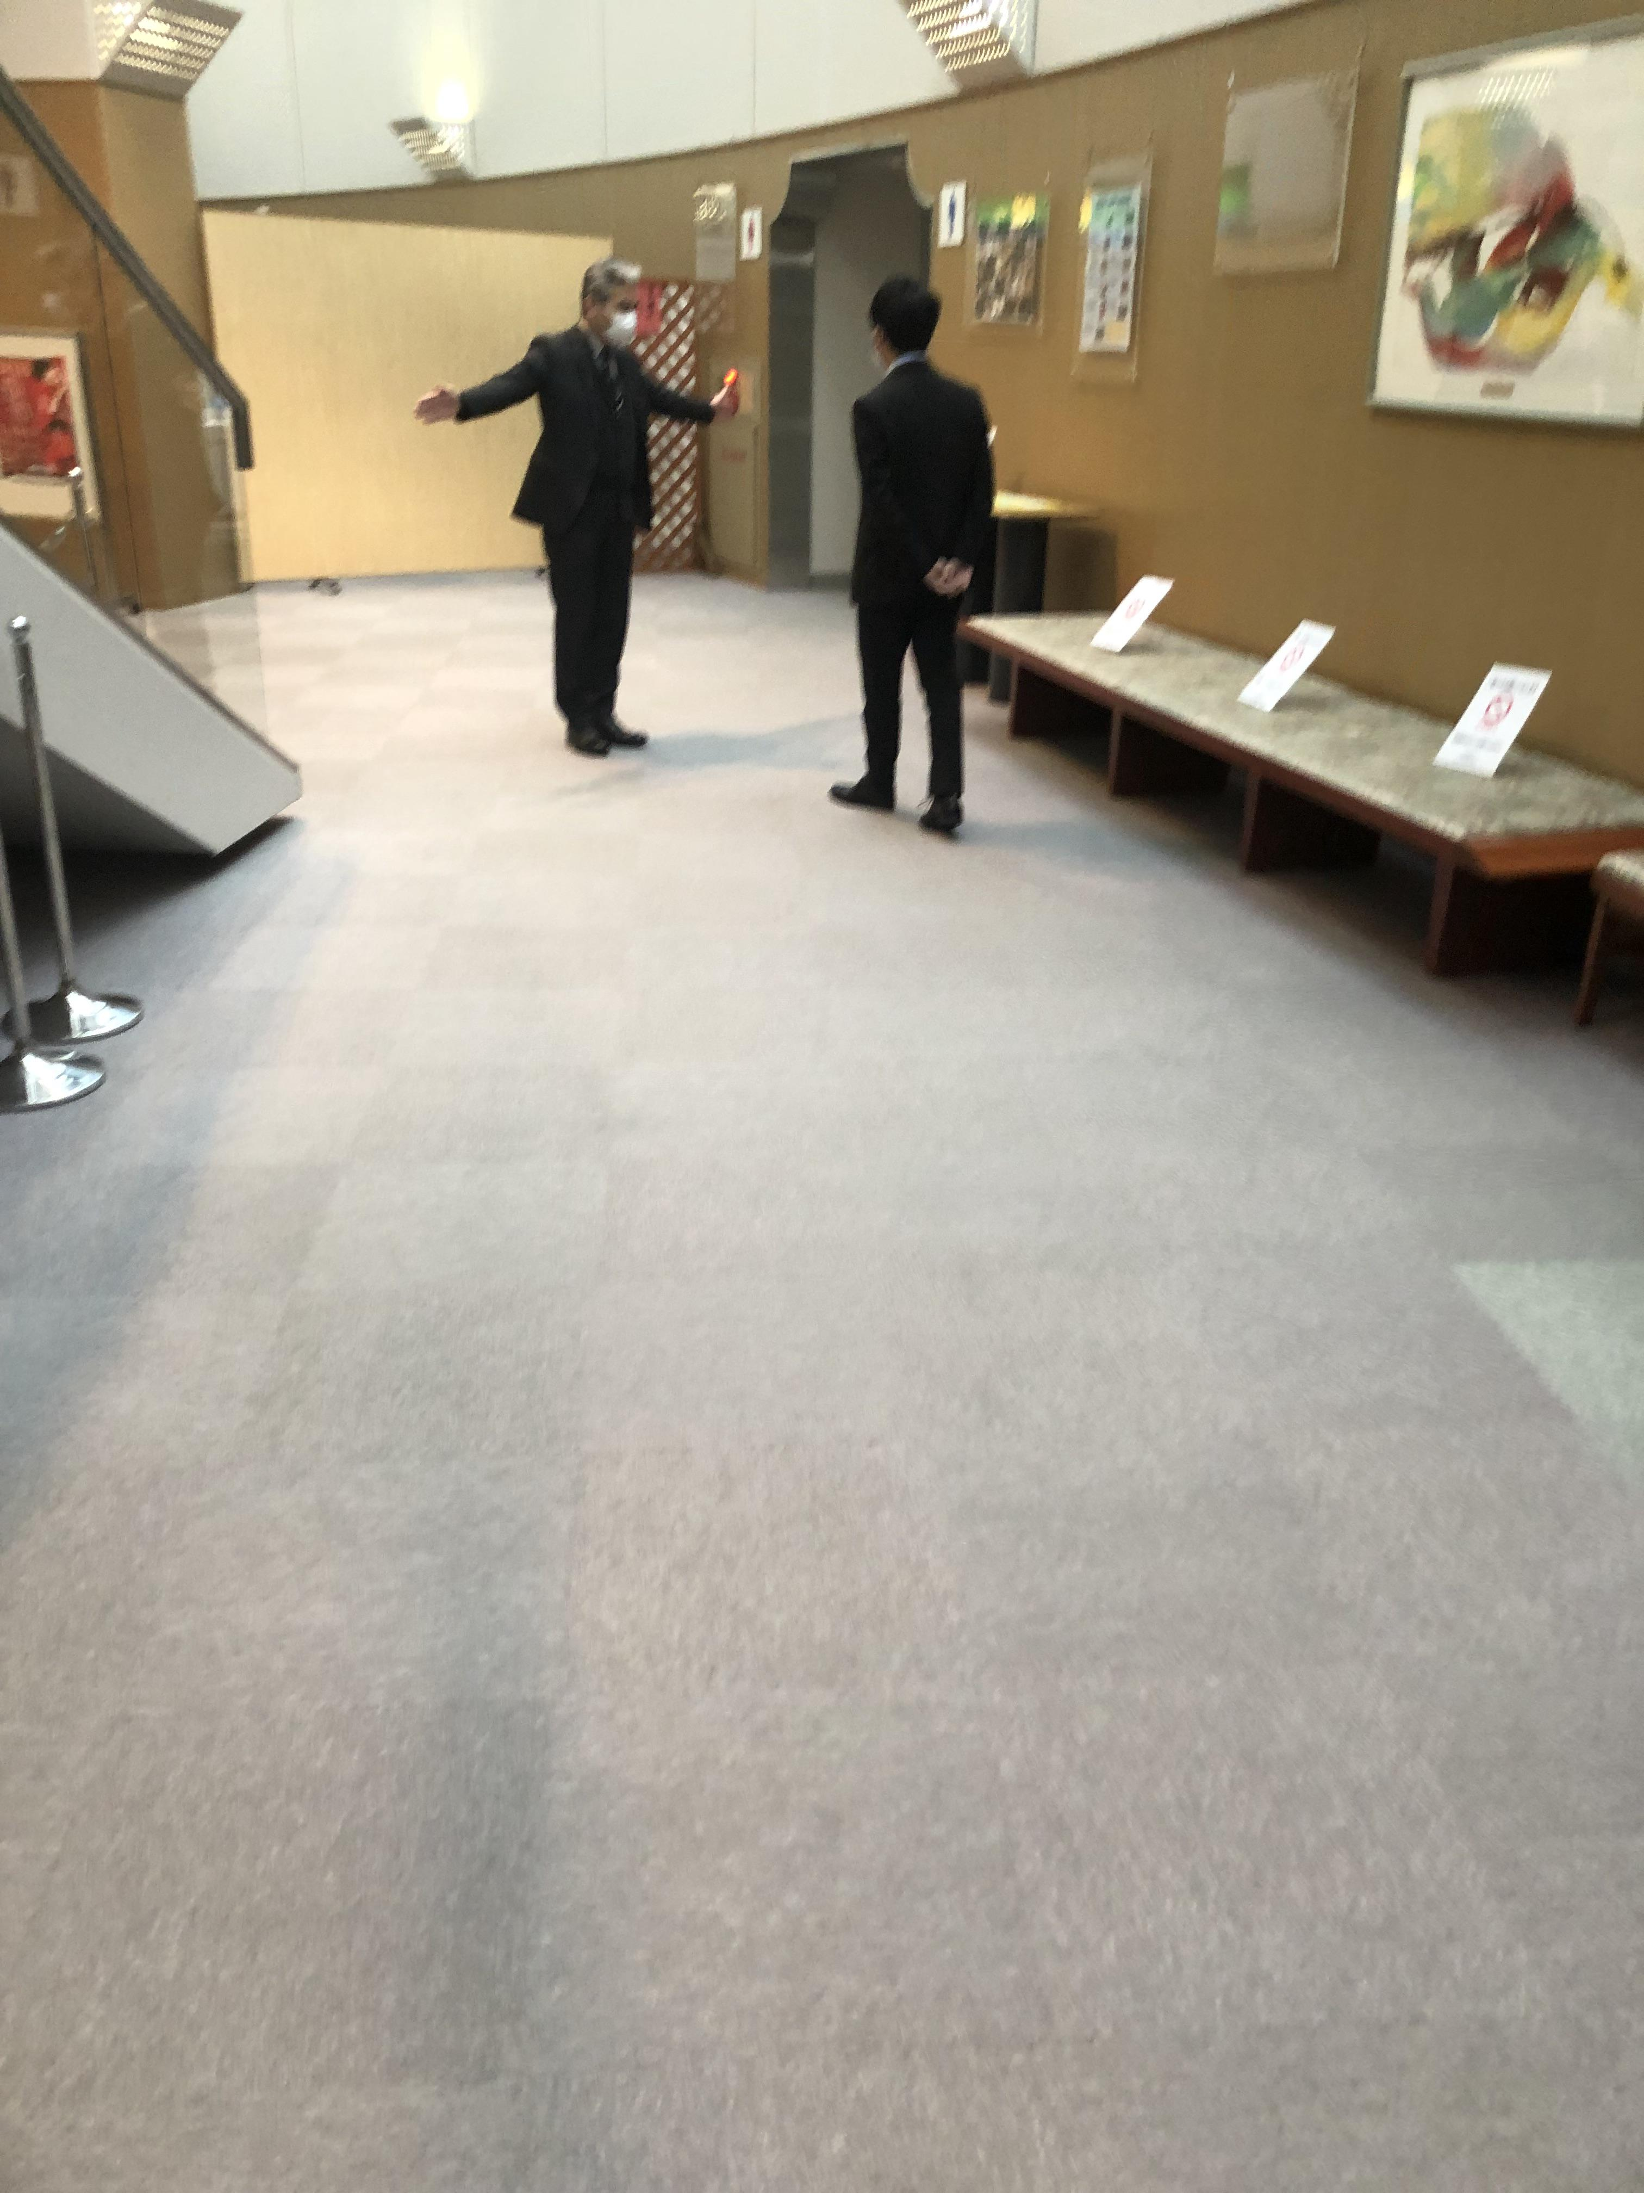
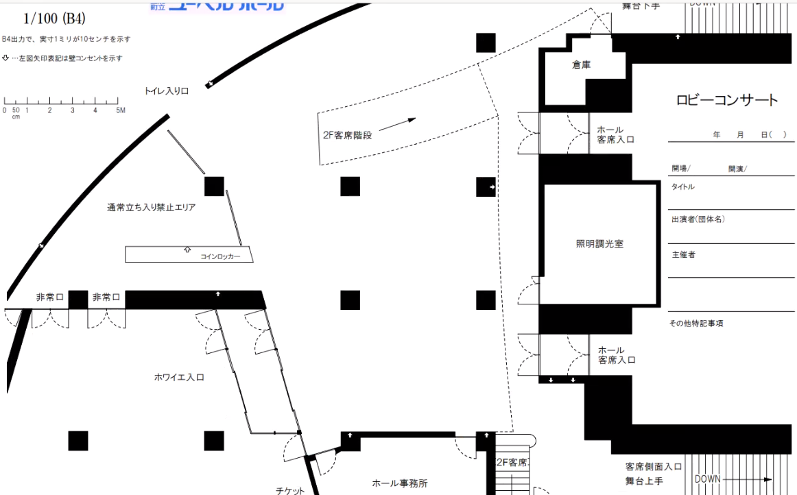
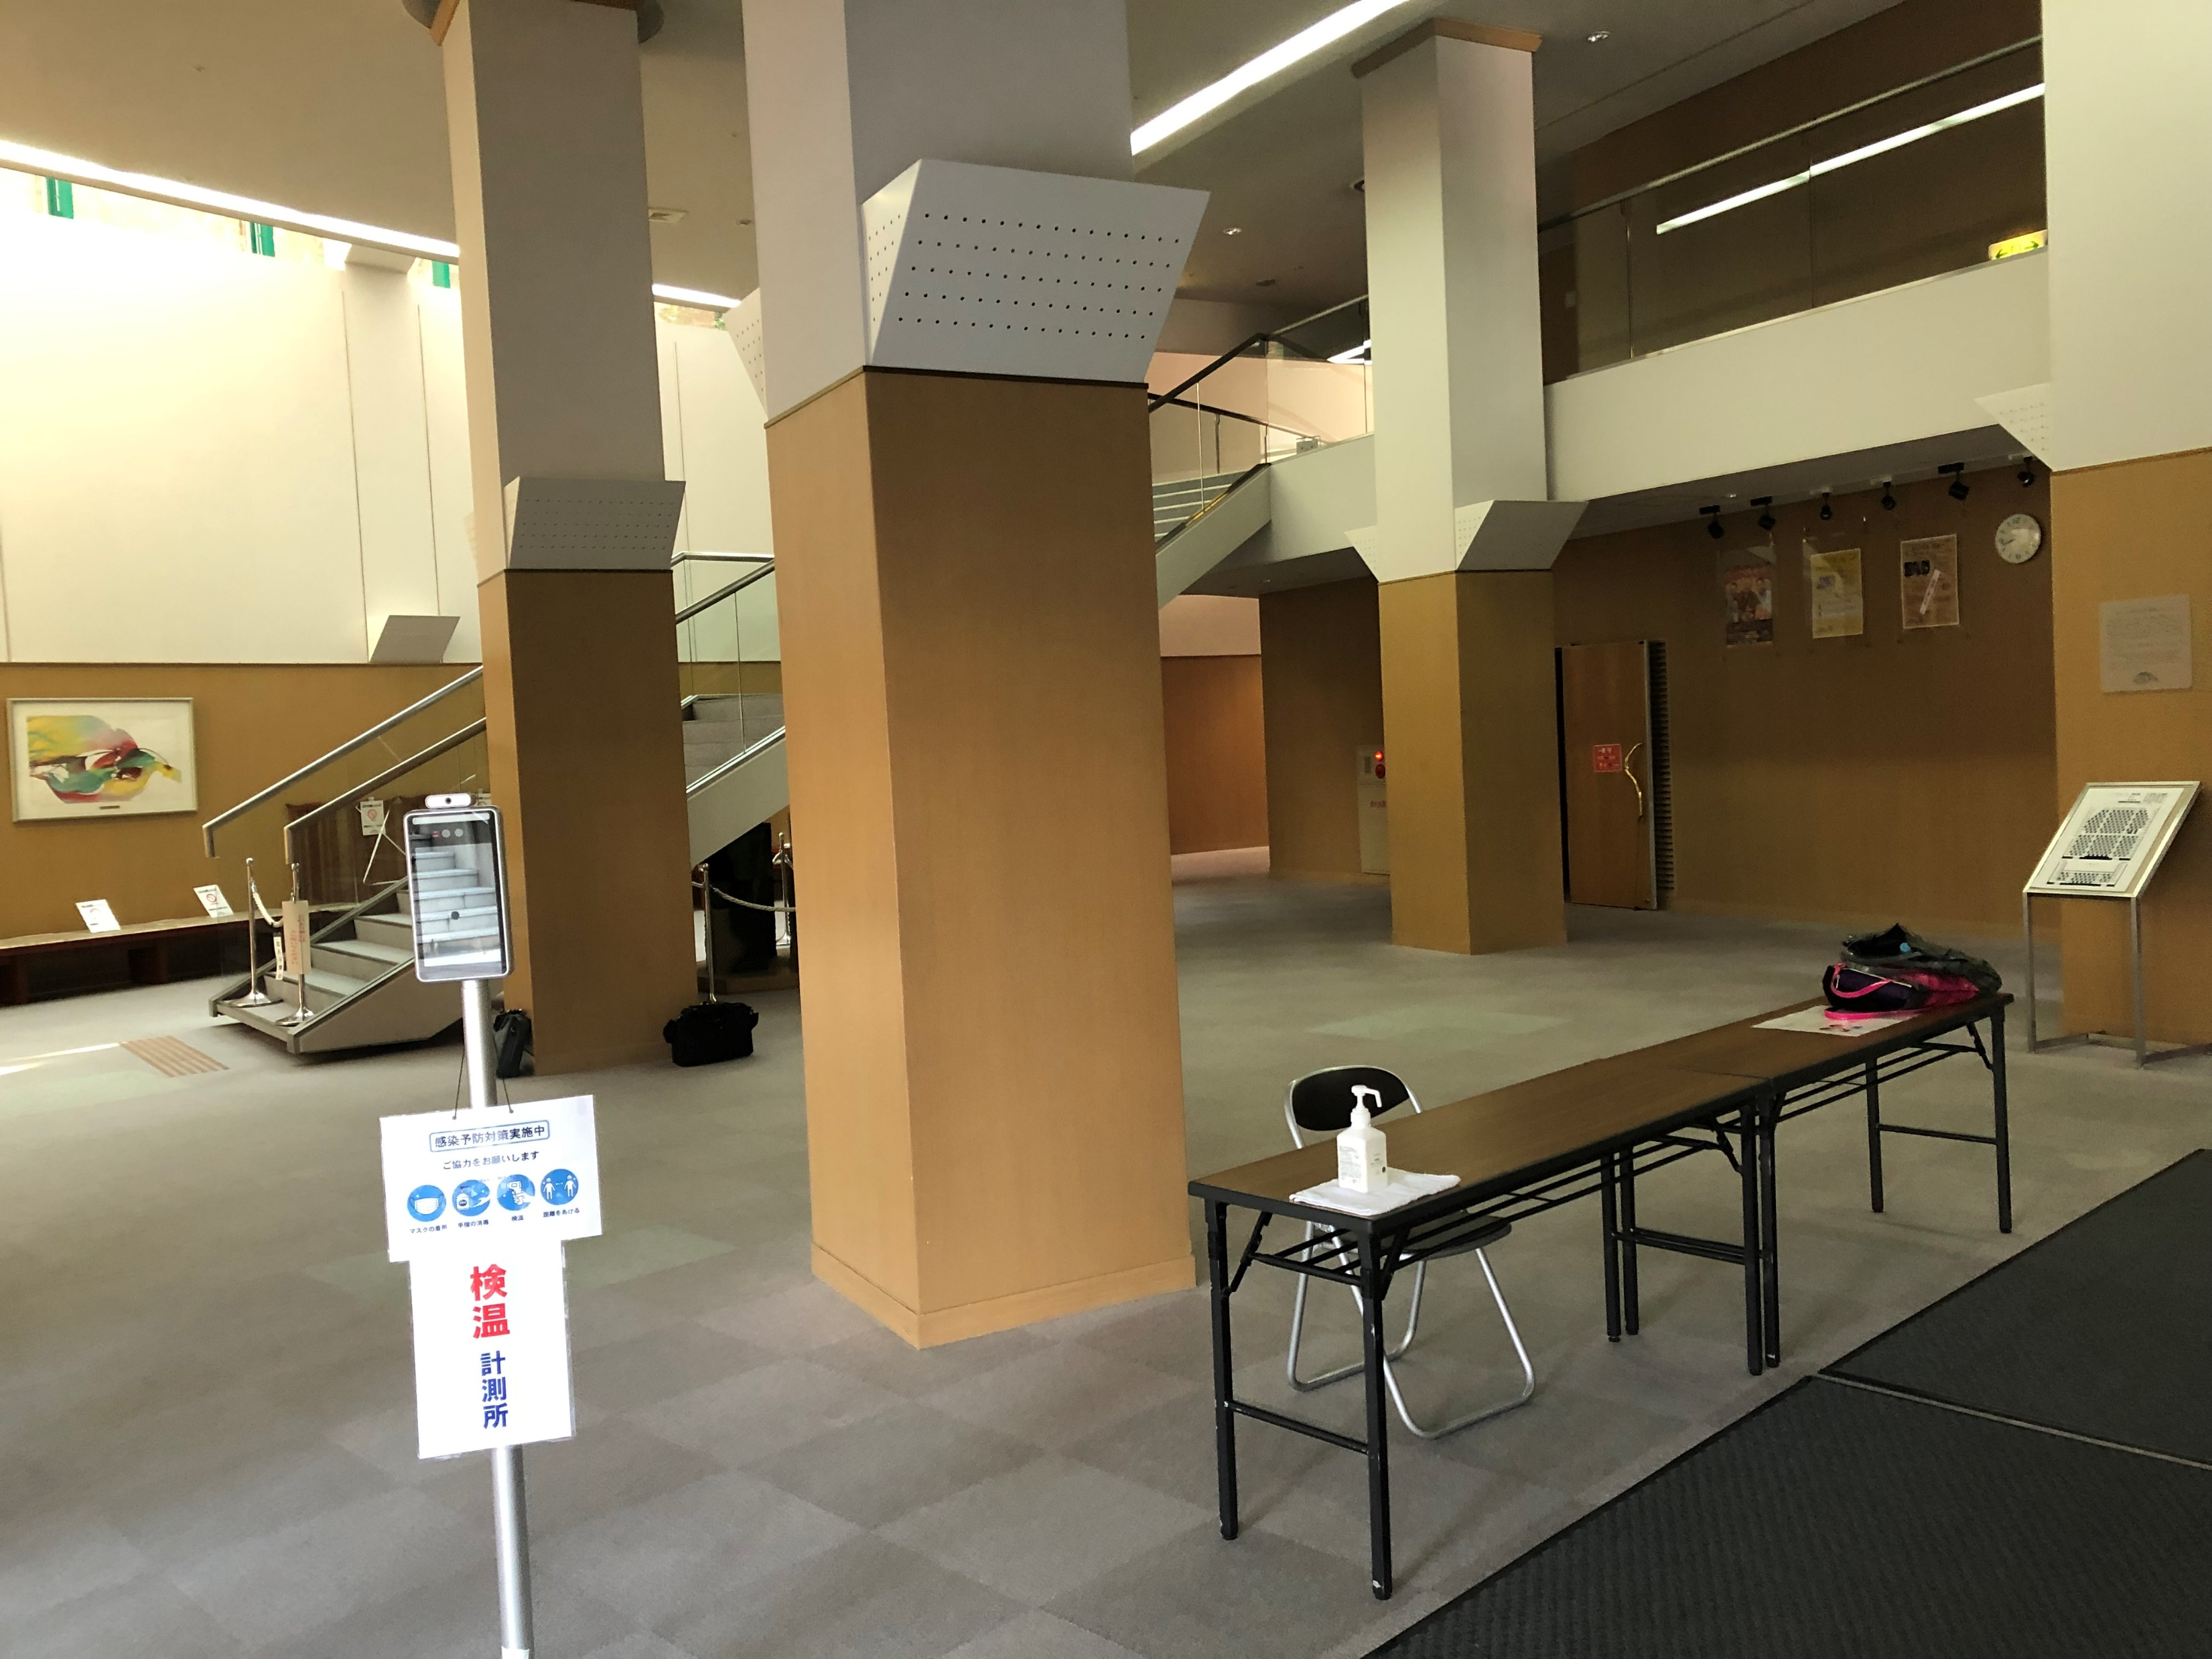
3月5日フェスティバル
4ブース（CSPFC、NESIC、2社）
アンケート促進と商品券配布

Slide 14
CSPFC事務局からの案内

Slide 15
豊能町定例会予定
感染症の状況により、現地開催は変更の可能性がありますので、ご了承ください。
2022年
1月6日 オンライン（CSPFC月例会）（進捗報告）
13日 現地（豊能町役場）＋オンライン（分科会意見交換）
ユーベルホール下見
20日 オンライン（進捗報告）
27日 現地（損保ジャパン道州町ビル）＋オンライン（分科会意見交換）
PM2:00～4:30 OSPF（りそなグループ大阪本社ビル）
（28日 第2回JP-LINK勉強会（損保ジャパン道州町ビル））
2月3日 オンライン（CSPFC月例会）（進捗報告）
10日 現地＋オンライン（分科会意見交換）
17日 現地(損保ジャパン道州町ビル)＋オンライン（分科会意見交換感）
（PM1:00～4:00 第2回個人情報保護法勉強会、第3回JP-LINK勉強）
24日 現地＋オンライン（分科会意見交換＆報告書取りまとめ）
3月3日 現地＋オンライン（CSPFC月例会）（報告書レビュー）
（5日 健康寿命延伸フェスティバル）
10日 オンライン（最終報告書レビュー）
（11日 報告書＆経理処理提出日）
※3月は経理処理提出日の関係で1週目が現地となります。

Slide 16
メーリングリスト
豊能定例会が全ての基本
今後allでメンバーも参加
各自治体向けには
別分科会を設定し、個別対応
例：福井県
福井ワーキング
CSPFCリーダー企業
＋地元企業（各社CSPF参加要）

Slide 17
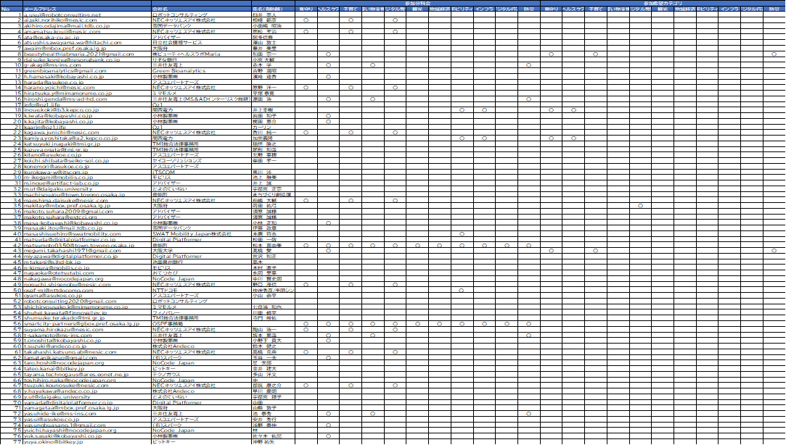
分科会メーリングリスト

Slide 18
その他案内
とよのウォーキングアプリURL
URLが難しいので、「とよのん」または「とよのんウォーキング」でAppstore/GooglePlay検索
アンケートに関して
＞アンケート質問内容の文字数MAX
質問文、回答文ともに以下の文字数を推奨します。
優先順位１のパターン：見栄えが良い
1行目全角で17文字まで
優先順位２のパターン：見栄えがまあまあよい
1行目全角で17文字まで
2行目全角で9文字まで
最大全角で26文字まで
優先順位３のパターン：あまり見栄えがよくない
全角でおよそ700文字まで入りますが、できるだけ短い文としてください。
＞アンケート締切日
1月27日24時まで
（1月28日15時までにNoCode Japanへ共有をお願いします）

Slide 19
分科会メンバーリスト
1．見守り（NECネッツエスアイ） ビットキー
ヘルスケア（三井住友） Green Bioanalytics 髙橋様
子育て（NECネッツエスアイ）
買物支援（三井住友） ビットキー
デジタル教育（ＯＺ１）NoCode Japan とよのていねい
観光（ＯＺ１） おてつたび
地域経済（ＯＺ１ Digital Platformer）とよのていねい NoCode Japan ドコモ
モビリティ（ドコモ ＯＺ１）関西電力 SWAT Mobility
インフラ（関西電力）アンデコ
デジタル行政（ＮＥＣネッツエスアイ）アスコエパートナーズ OZ1 ロボットコンサルティング
防災（三井住友） Green Bioanalytics イッツコム

